Slide 1

LAPR4 -Projeto Integrador
Progresso – Sprint B
Data:
10/06/2021
Equipa:
TheOutlaws
Membros:
1190778 _ José Silva
1190780 _ José Forno
1190986_ Raúl Coelho
1191091_ Tiago Magalhães

Slide 2

Resumo
Principais objetivos do sistema
Planeamento e processo de desenvolvimento adotado
Metodologia de trabalho em equipa e estratégia para resolução de conflitos
Qualidade do produto e resultados esperados

Slide 3

Principais Objetivos
Sistema a desenvolver

Slide 4

Planeamento e Desenvolvimento
Planeamento:
Divisão de Tarefas
Ferramenta de Planeamento
Ferramentas de Comunicação
Ferramentas de Controlo de Versões

Slide 5
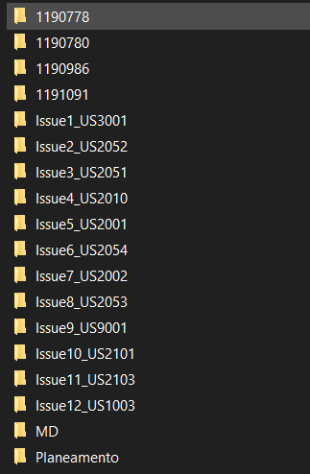

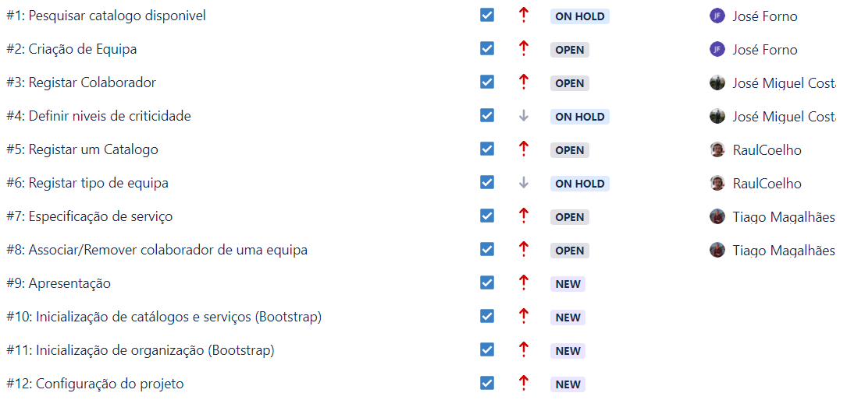

Divisão de Tarefas
Ferramenta de Comunicação
Ferramenta de Planeamento e de Controlo de Versões

Slide 6

Desenvolvimento
Desenvolvimento
Utilizador
Funcionalidades
Gestor de Serviços Help-Desk
Funcionalidades
Responsável de Recursos Humanos (RRH)
Funcionalidades
Aplicação
Funcionalidades
Funcionalidades Implementadas

Slide 7
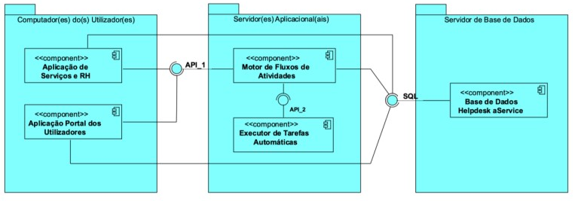
Desenvolvimento

Slide 8

Qualidade do produto e resultados esperados

Slide 9
Qualidade do Produto
💪
🩹
⚠
🧠
Está disponível todo o processo de engenharia sobre o qual foi elaborada a aplicação
Todo o código foi gerado seguindo as boas práticas
Condições de aceitação de parâmetros realistas
Ausência de Javadoc o que torna o código menos percetível
Baixa cobertura de testes
Necessidade de ligação à VPN deinet.dei.isep.ipp.pt para a execução do programa
Strengths
Weaknesses
Internal environment
External environment
Opportunities
Threats
Fácil implementação de novas funcionalidades
Necessidade de funcionalidades Help-Desk em grandes empresas com vista a aproximarem-se dos seus clientes
Pequeno ambiente de teste, que pode levar a falhas ainda não conhecidas durante a sua execução
Baixo sistema de segurança, podendo facilmente ser acessível por terceiros

Slide 10

LAPR4 -Projeto Integrador
Progresso – Sprint B
Data:
10/06/2021

Slide 11
Funcionalidades Implementadas
Desenvolvimento
Utilizador
Consultar/pesquisar os catálogos de serviços e respetivos serviços
Solicitar um serviço do catálogo de serviços
Consultar as tarefas pendentes a si assignadas
Consultar as tarefas pendentes possíveis de reivindicar
Solicitar um serviço do catálogo de serviços
Realizar uma tarefa que tem como pendente
Consultar os seus pedidos e respetivos detalhes/estado
Transmitir o seu grau de satisfação sobre a resolução de um dado pedido por mim efetuado

Slide 12
Funcionalidades Implementadas
Desenvolvimento
Gestor de Serviços Help-Desk (GSH)
Criar um novo catálogo de serviços
Especificação de um novo serviço
Retomar a especificação de um serviço
Definir os níveis de criticidade
Conhecer o estado atual do motor de fluxos de atividades
Atribuir o nível de criticidade aplicado a um catálogo de serviços
Obter uma listagem sobre o (in)cumprimento do SLA das solicitações recebidas e já concluídas num determinado intervalo de tempo

Slide 13
Funcionalidades Implementadas
Desenvolvimento
Responsável de Recursos Humanos (RRH)
Especificação de um novo colaborador
Criar uma nova equipa
Associar / Remover um colaborador a uma equipa
Registar um novo tipo de equipa

Slide 14
Funcionalidades Implementadas
Desenvolvimento
Aplicação
Bootstrap
Catálogos de Serviços
Serviços
Estrutura orgânica da organização
Linguagem de Validação de Formulários e Atividades Automáticas
Motor de Fluxos de Atividade
Mecanismo de gestão/controlo/avanço do fluxo de atividades de um dado pedido
Executor de Tarefas Automáticas
Execução de Scripts
Níveis de Criticidade
Apresentação de dashboards

